Slide 1
포트 매뉴얼
노냥과 갱냥이🐈

Slide 2
애플리케이션 실행 전 매뉴얼
프로젝트_빌드_및_배포_문서.pdf를 통해 먼저 환경 설정하기
Docker의 elasticsearch 컨테이너에 진입하여 analysis-nori 플러그인 설치
- 로컬의 cmd 창을 열고 “docker exec –it {elasticsearch 컨테이너 ID} /bin/bash“ 명령어 실행
- elasticsearch 컨테이너 내부에서 “./bin/elasticsearch-plugin install analysis-nori” 명령어 실행

Slide 3
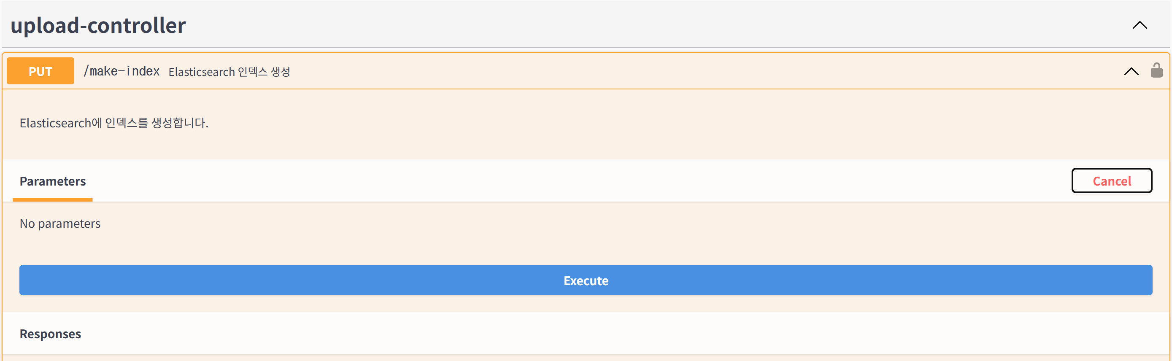
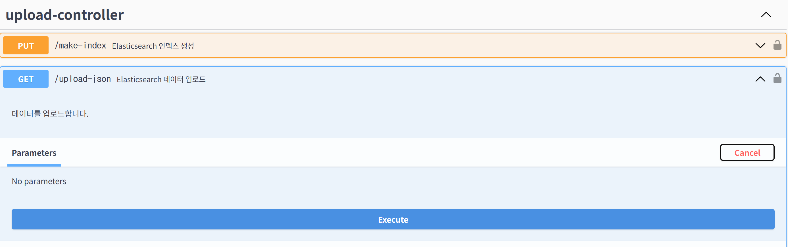
애플리케이션 실행 전 매뉴얼
3. Swagger UI (http://localhost:8080/api/v1/swagger-ui/index.html#/upload-controller/makeIndex)에 접속하여 upload-controller의 “Elasticsearch 인덱스 생성” 요청 실행
4. Swagger UI에서 upload-controller의 “데이터 업로드 요청” 실행

Slide 4
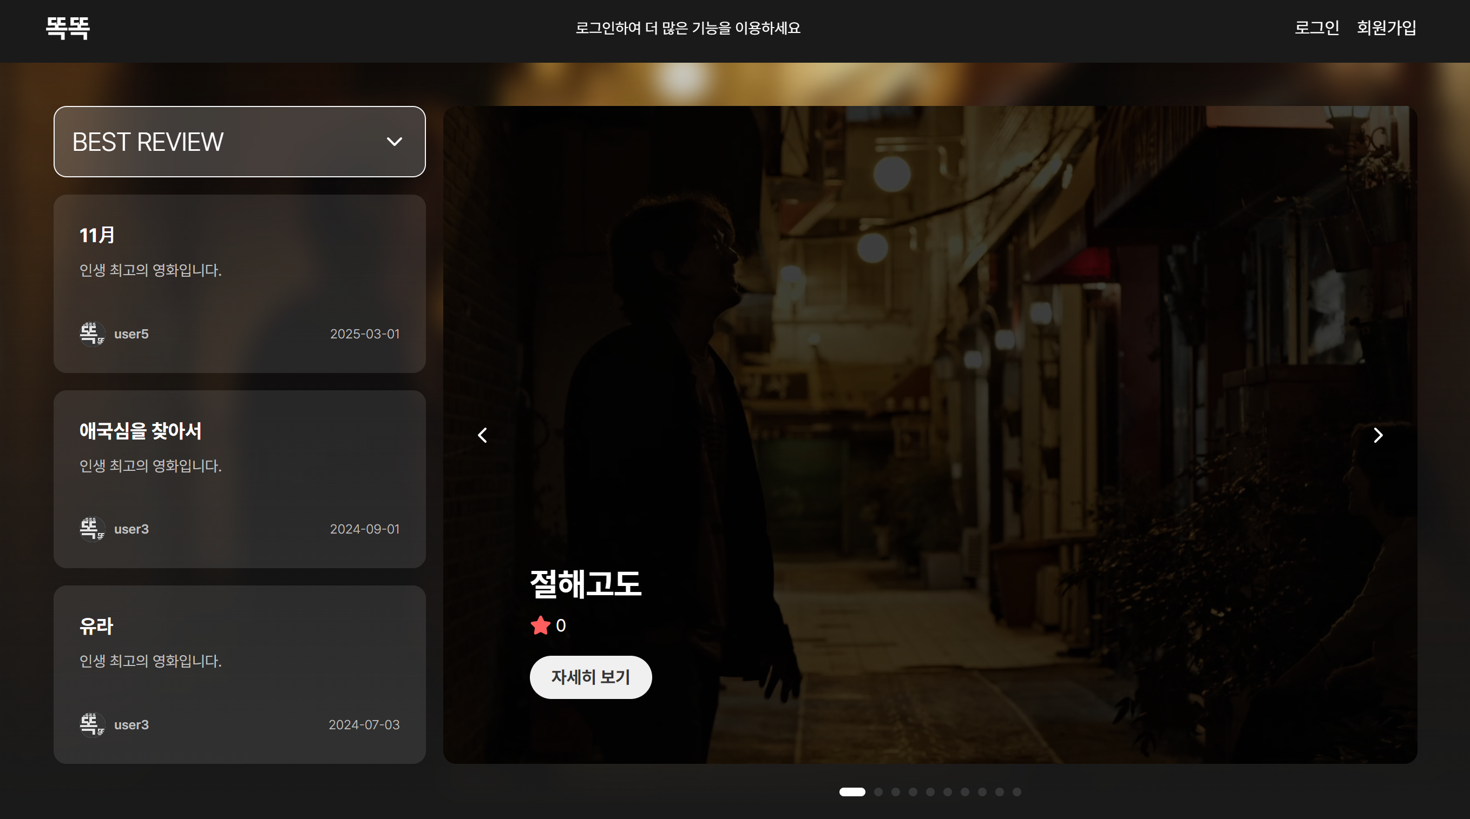
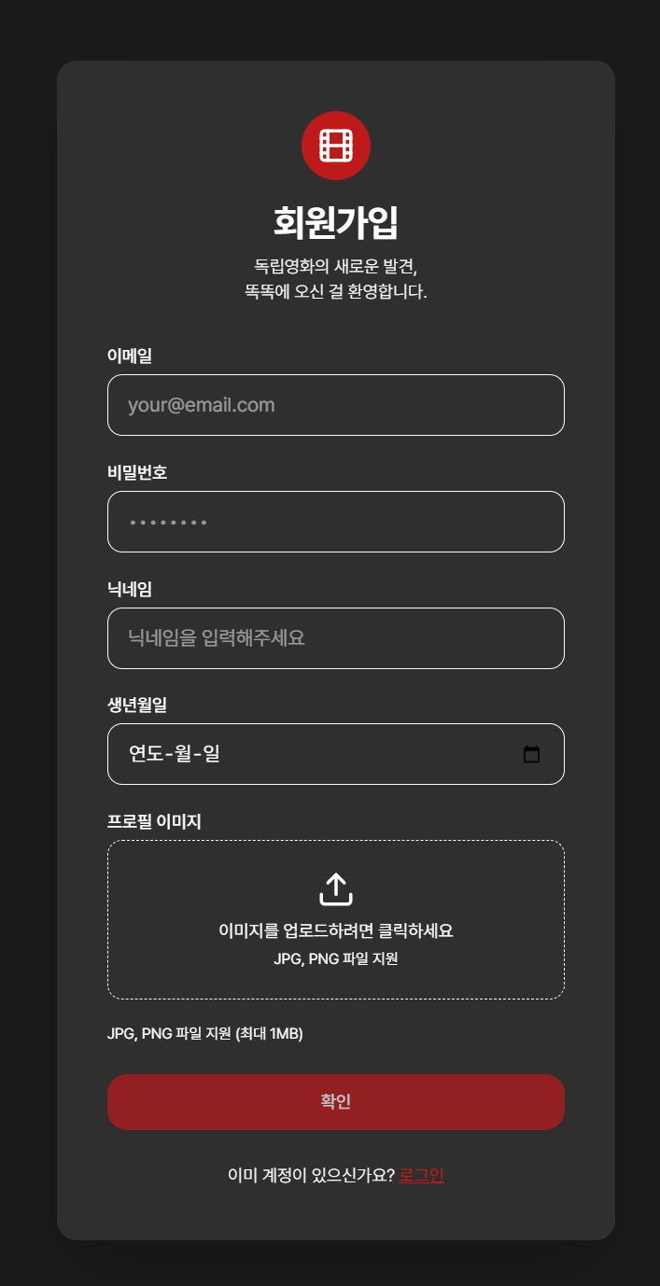
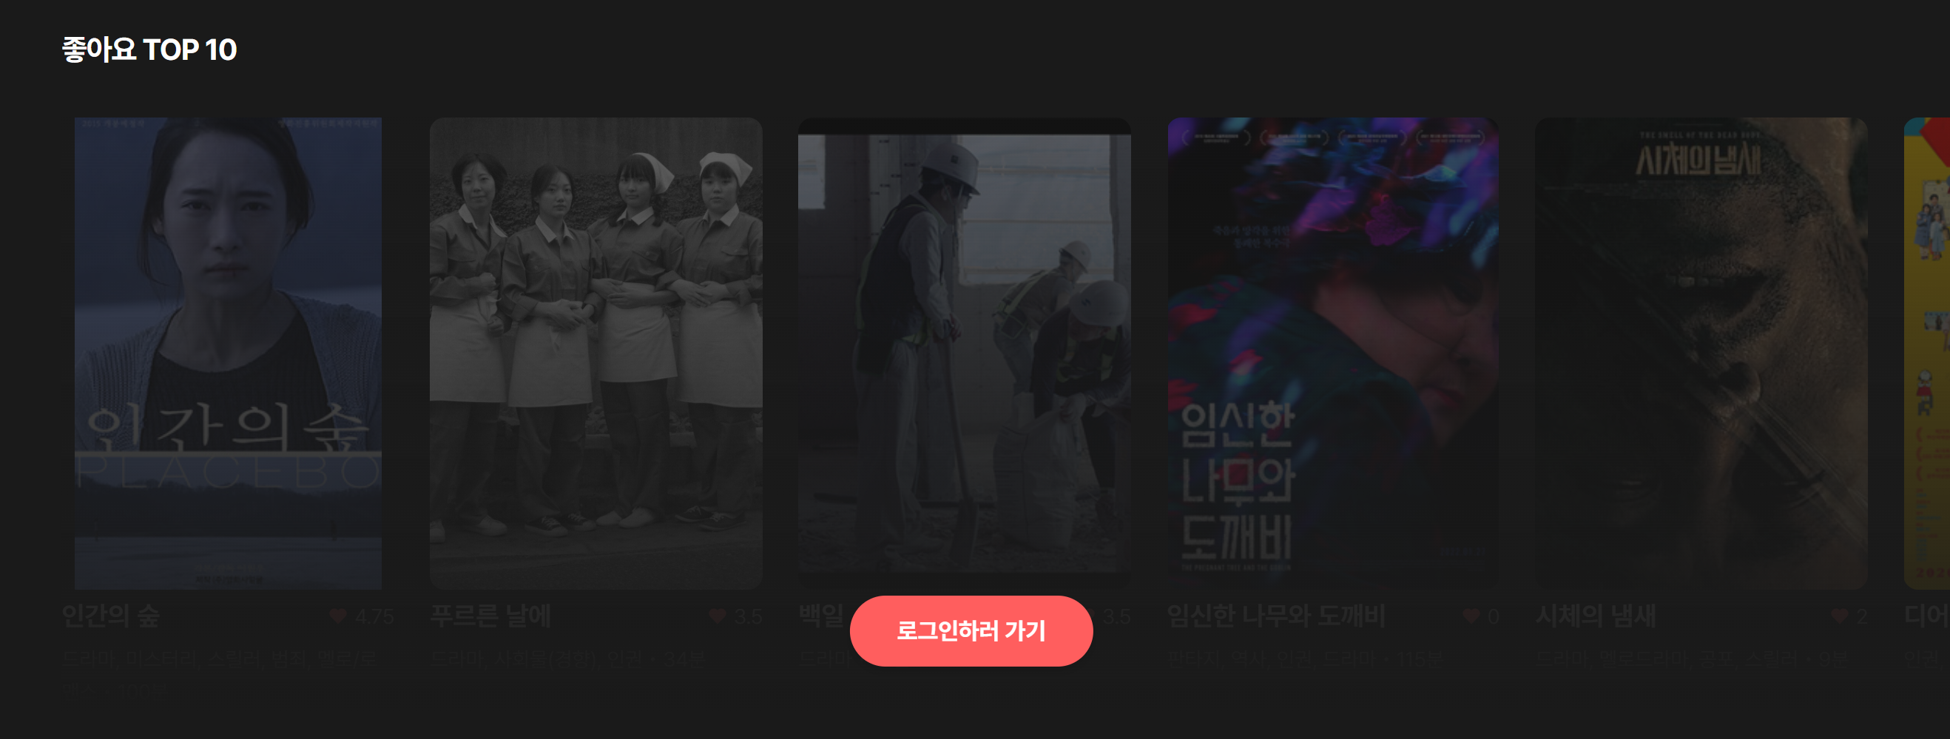
메인 페이지 - 비회원
로그인 및 회원가입을 통해
메인 기능 이용 가능
이메일 중복 불가능
닉네임 중복 불가능
프로필 이미지 입력
(1MB 이하의
JPG, PNG 파일 입력 가능)

Slide 5
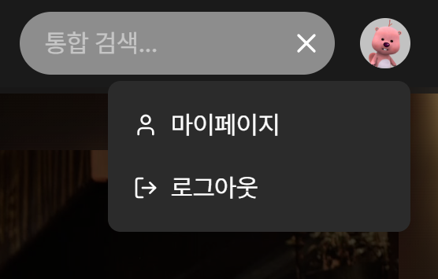
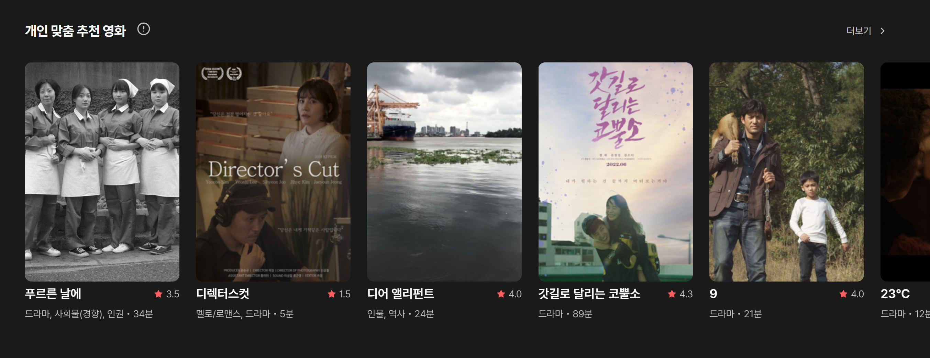
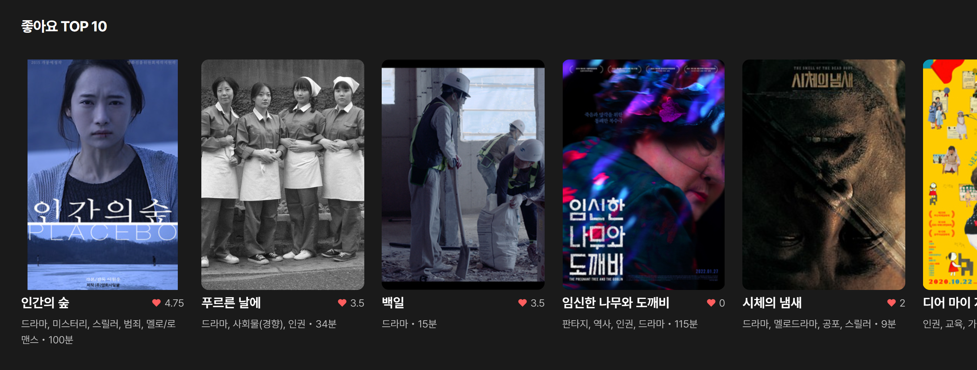
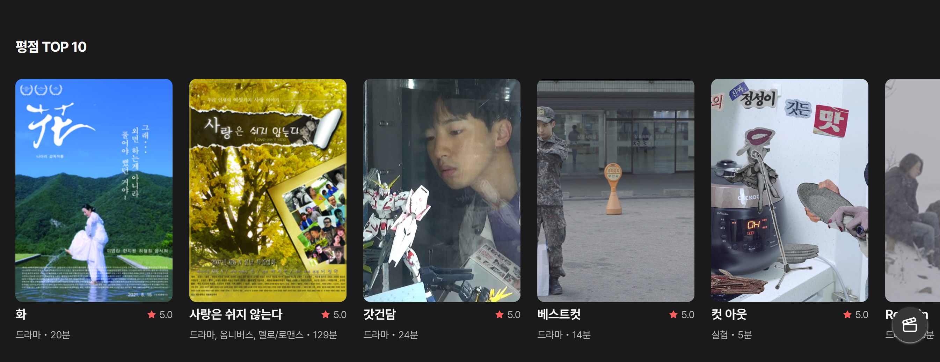
메인 페이지 - 회원
통합 검색 기능 제공
(영화 제목, 영화인 이름,
장르, 영화 키워드 검색 가능)
- 헤더에 사용자의 프로필 이미지 노출
마이 페이지 접속 경로 제공
로그아웃 실행 경로 제공
조회수 기준 TOP 3
리뷰 노출
개봉일 기준 최신 독립 영화
데이터 10개 제공
좋아요 개수 기준
독립 영화 10개 제공
평점 기준
독립 영화 10개 제공
상업 영화 좋아요 데이터와
독립 영화 보고싶어요 데이터를 기반으로
사용자 맞춤 독립 영화 추천 서비스

Slide 6
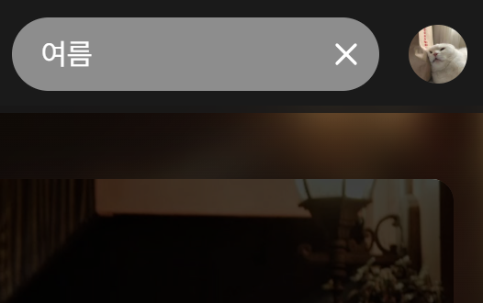
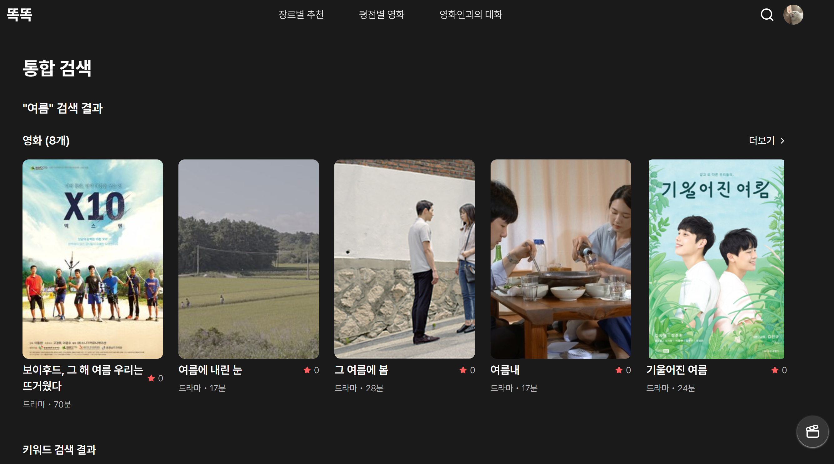
통합 검색
통합 검색을 통해
항목별 검색 결과를 확인할 수 있음
(항목: 영화 제목, 영화인,
장르별 영화, 키워드별 영화)
‘더보기’를 클릭하여
항목별 검색 결과 추가 조회 가능

Slide 7
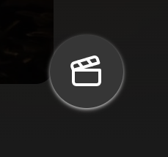
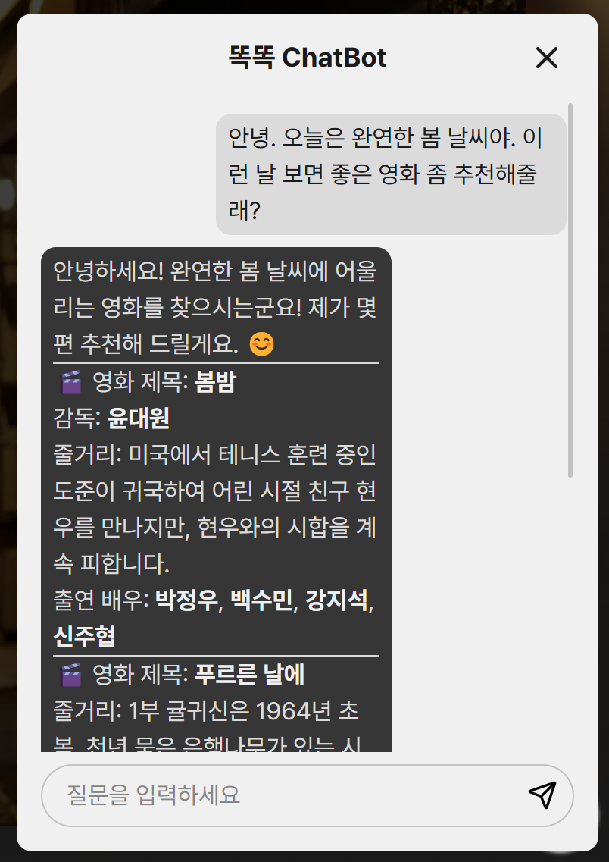
챗봇
화면 하단의 슬레이트 모양의 이모티콘을 클릭하면
모달 창에 뜨는 챗봇을 이용할 수 있습니다. (회원 한정 기능 제공)
영화 추천 및 영화 상세 조회 기능 제공
답변의 영화 제목, 영화인 이름을 통해 상세페이지 링크 제공

Slide 8
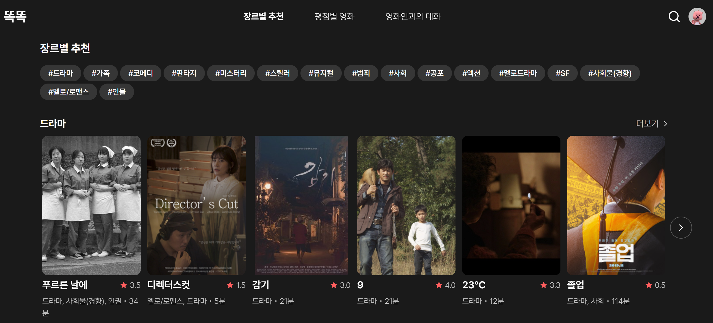
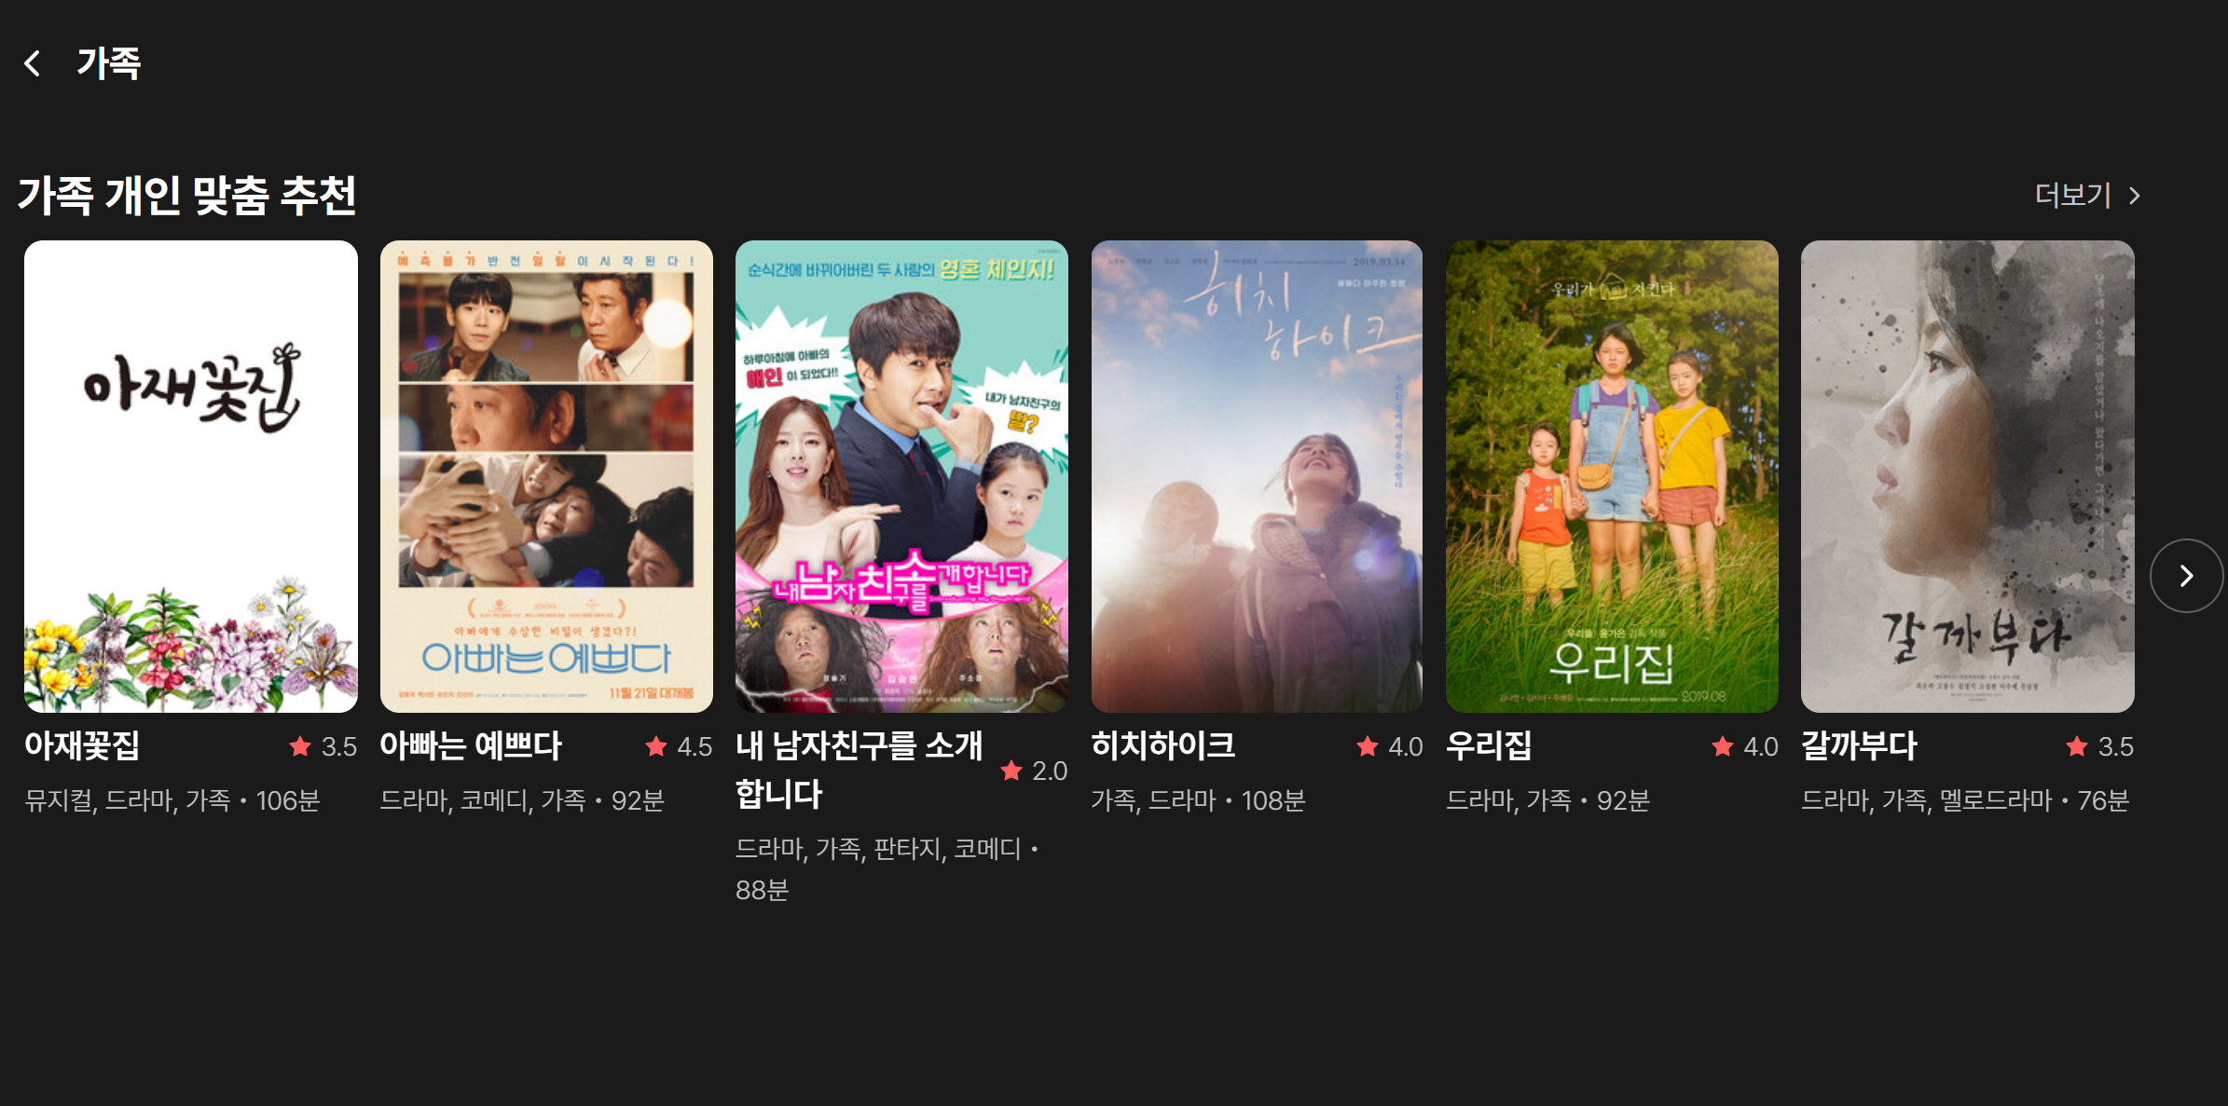
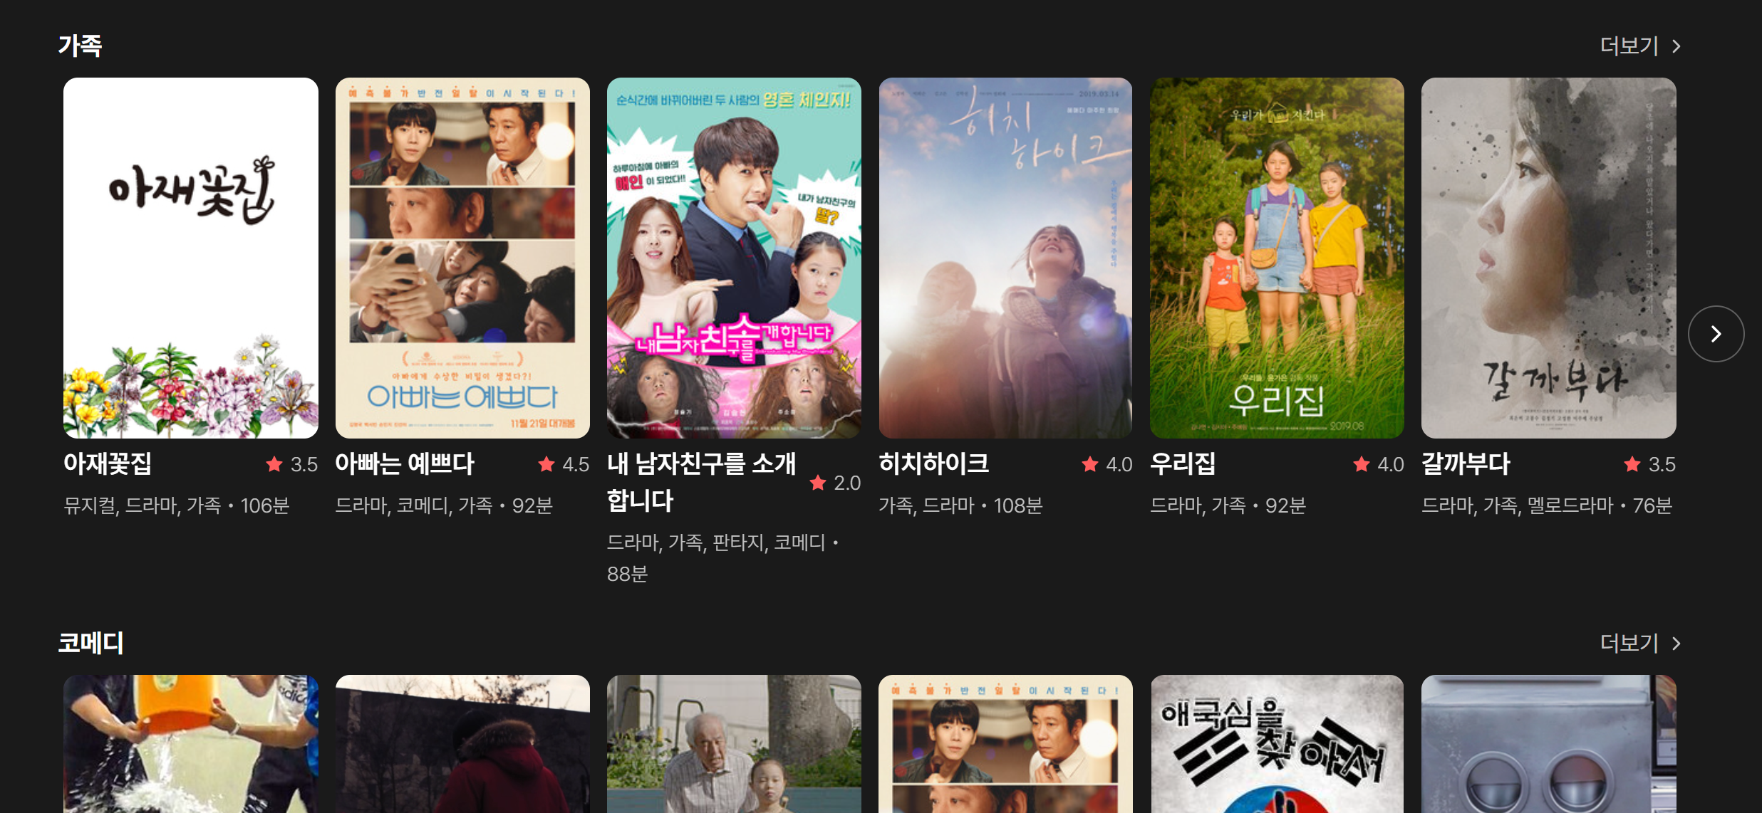
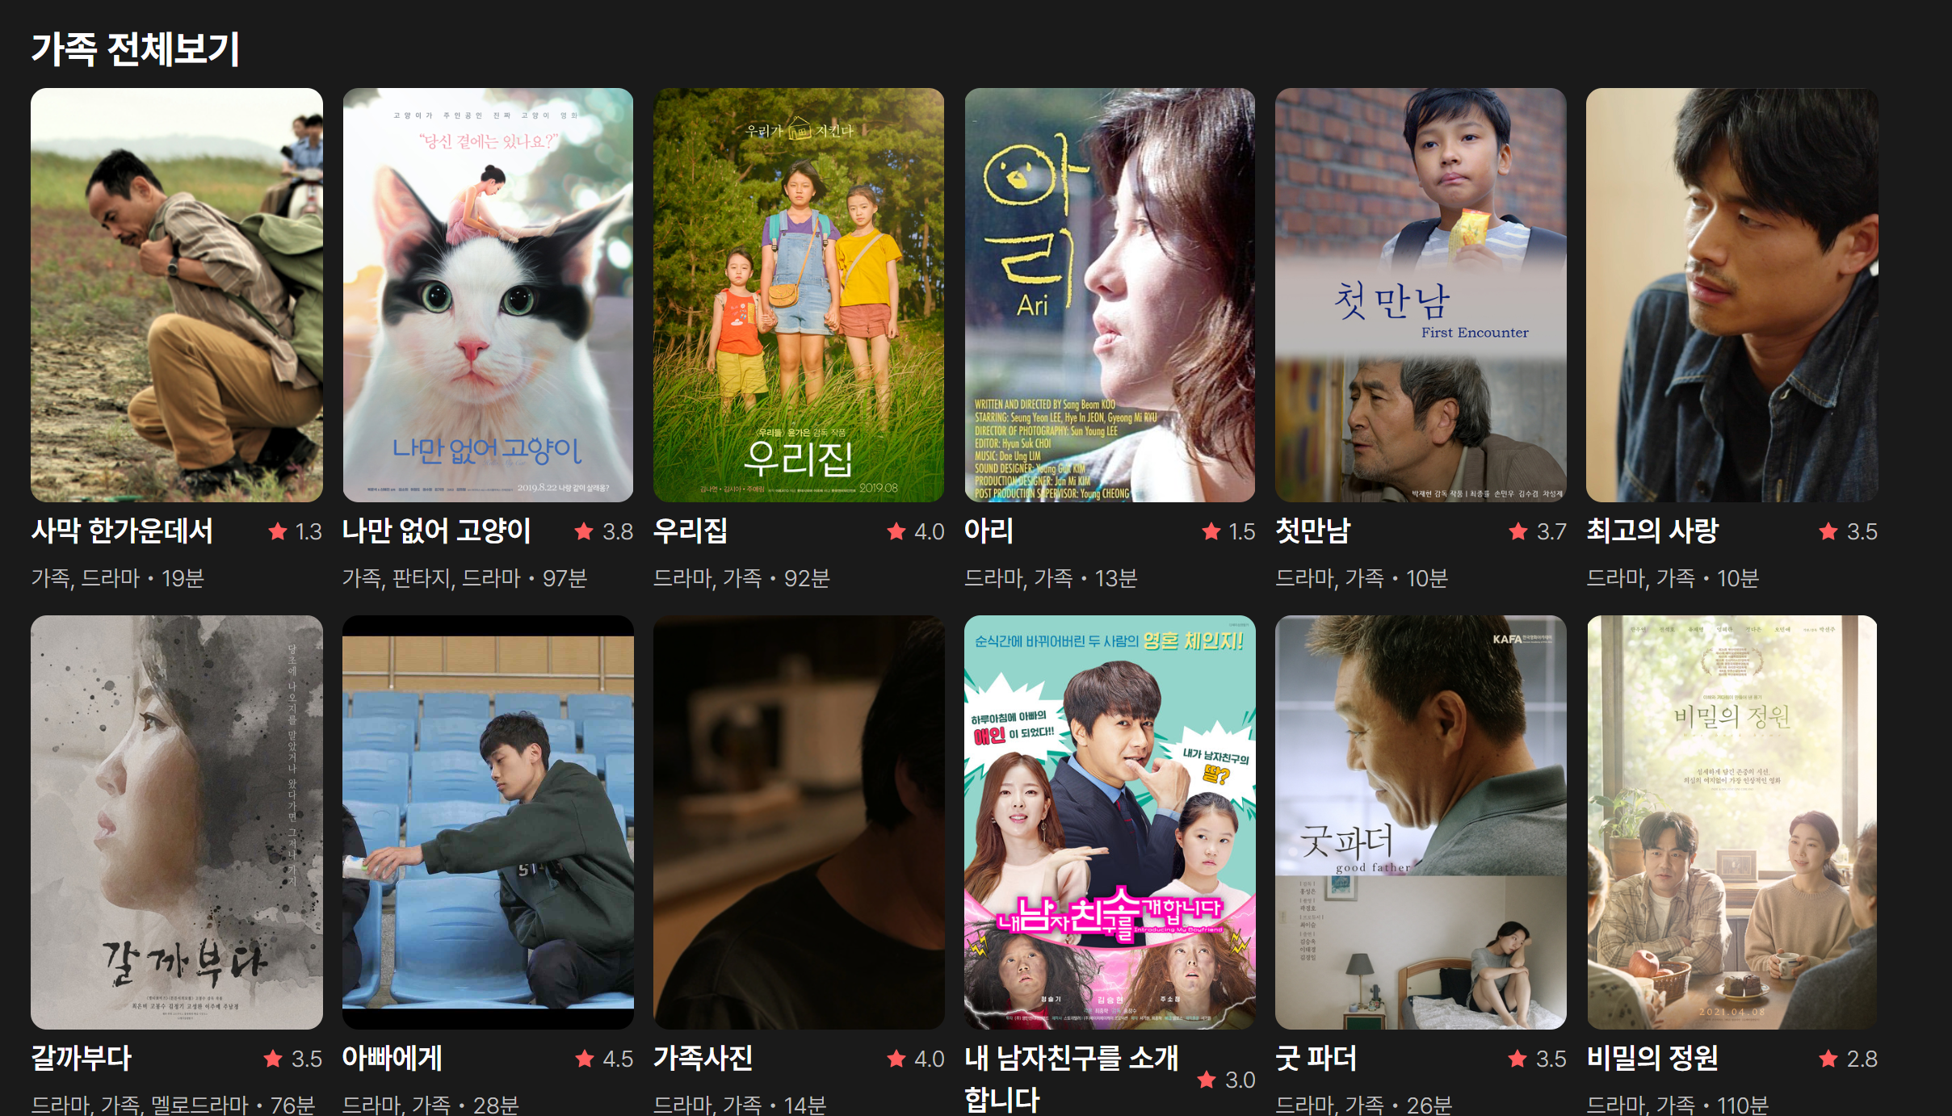
장르별 추천 목록
장르 태그 클릭을 이용하여
선택 장르 추천 목록 조회 가능
더보기 버튼으로
장르별 전체 목록
추가 조회 가능

Slide 9
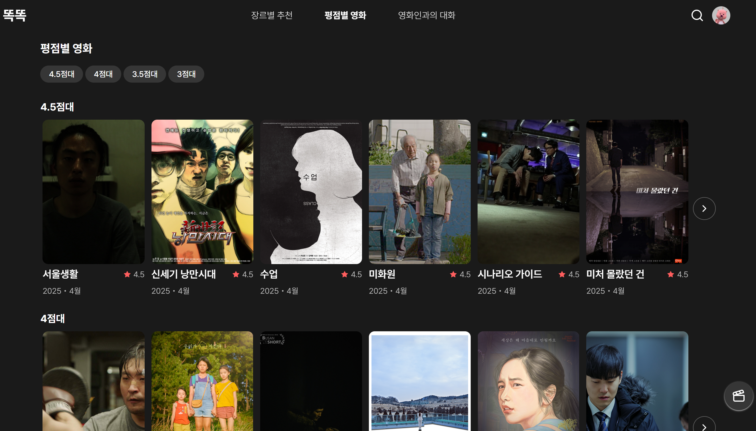
평점별 영화 목록
전체 영화에 대해 평점별로 정렬하여
목록 조회가 가능합니다.
0.5점 단위로 평점별 영화 조회 가능
(태그 선택 시, 해당 목록 위치로
스크롤이 이동합니다.)

Slide 10
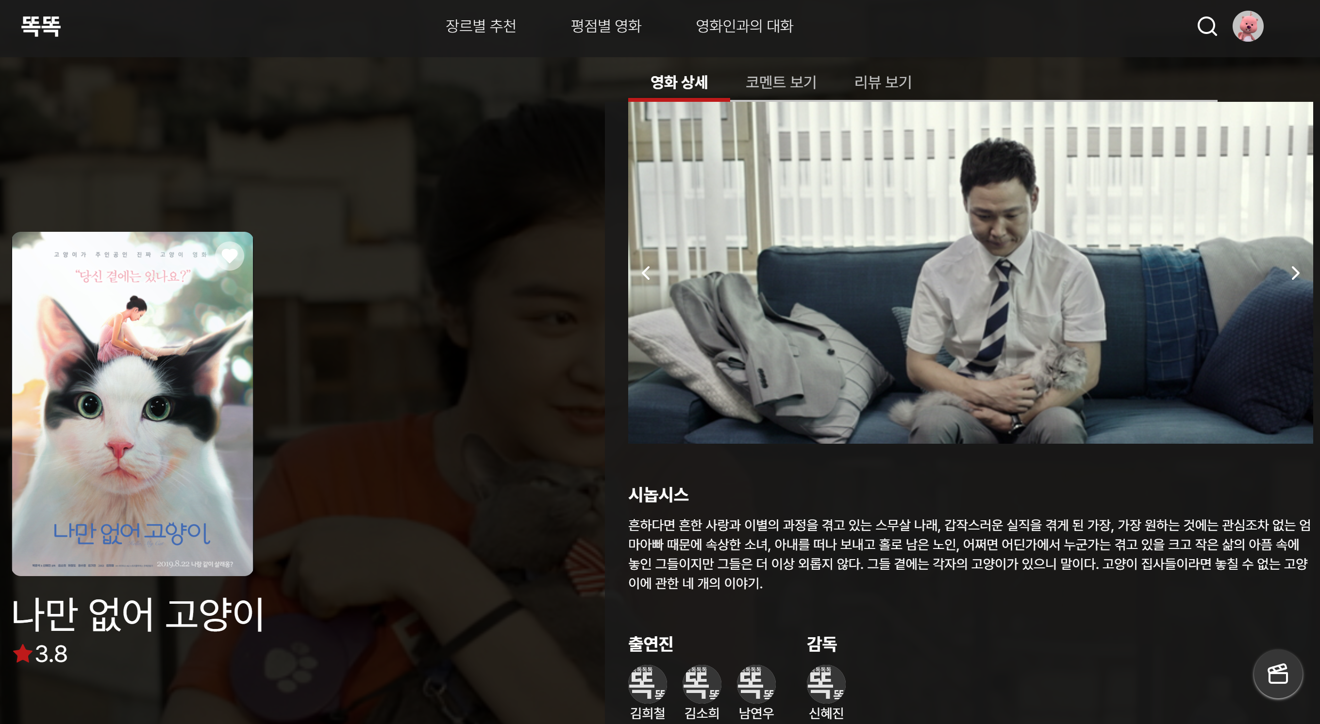
영화 상세 페이지
탭 선택으로 영화 상세 정보와
영화에 대한 사용자들의 코멘트(평점),
영화에 대한 사용자들의 리뷰
목록 조회 가능
화살표 버튼을 클릭하여
영화의 스틸컷들 조회 가능

Slide 11
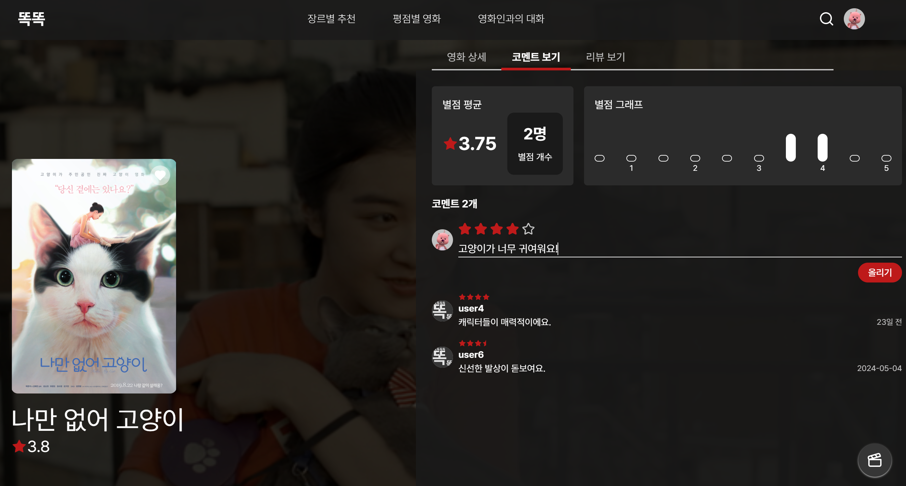
영화 상세 페이지 – 코멘트(평점)
사용자들이 남긴 코멘트(평점)의
평균 값과 평점 분포 그래프 제공
영화에 대한 평점 등록 가능

Slide 12
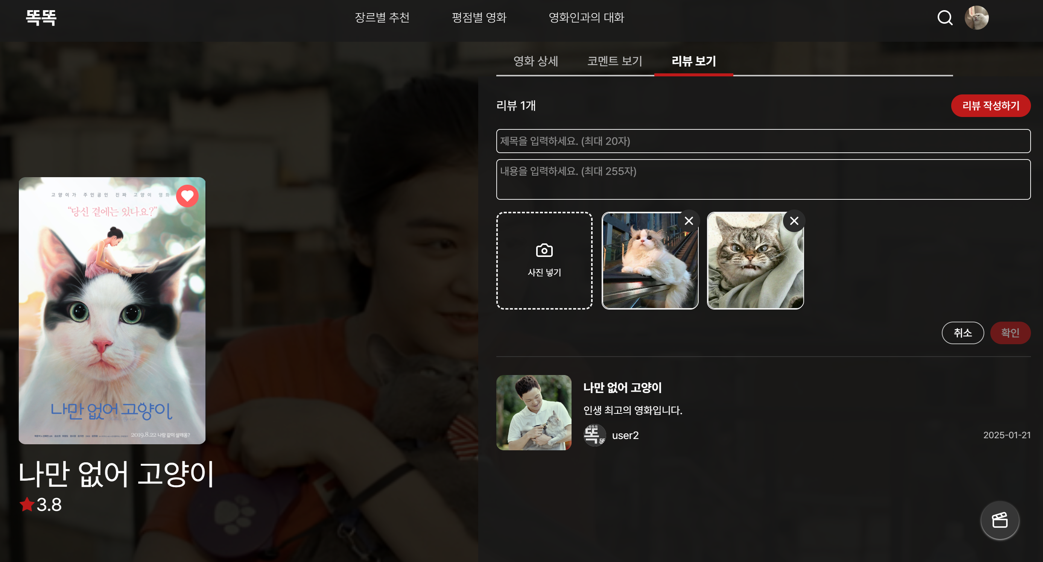
영화 상세 페이지 - 리뷰
영화에 대한 리뷰 작성 기능
→ 이미지 첨부 가능
(최대 3장 가능, 각 1MB 이하)
리뷰 목록에서
특정 리뷰를 선택하여
상세 내용 조회 가능

Slide 13
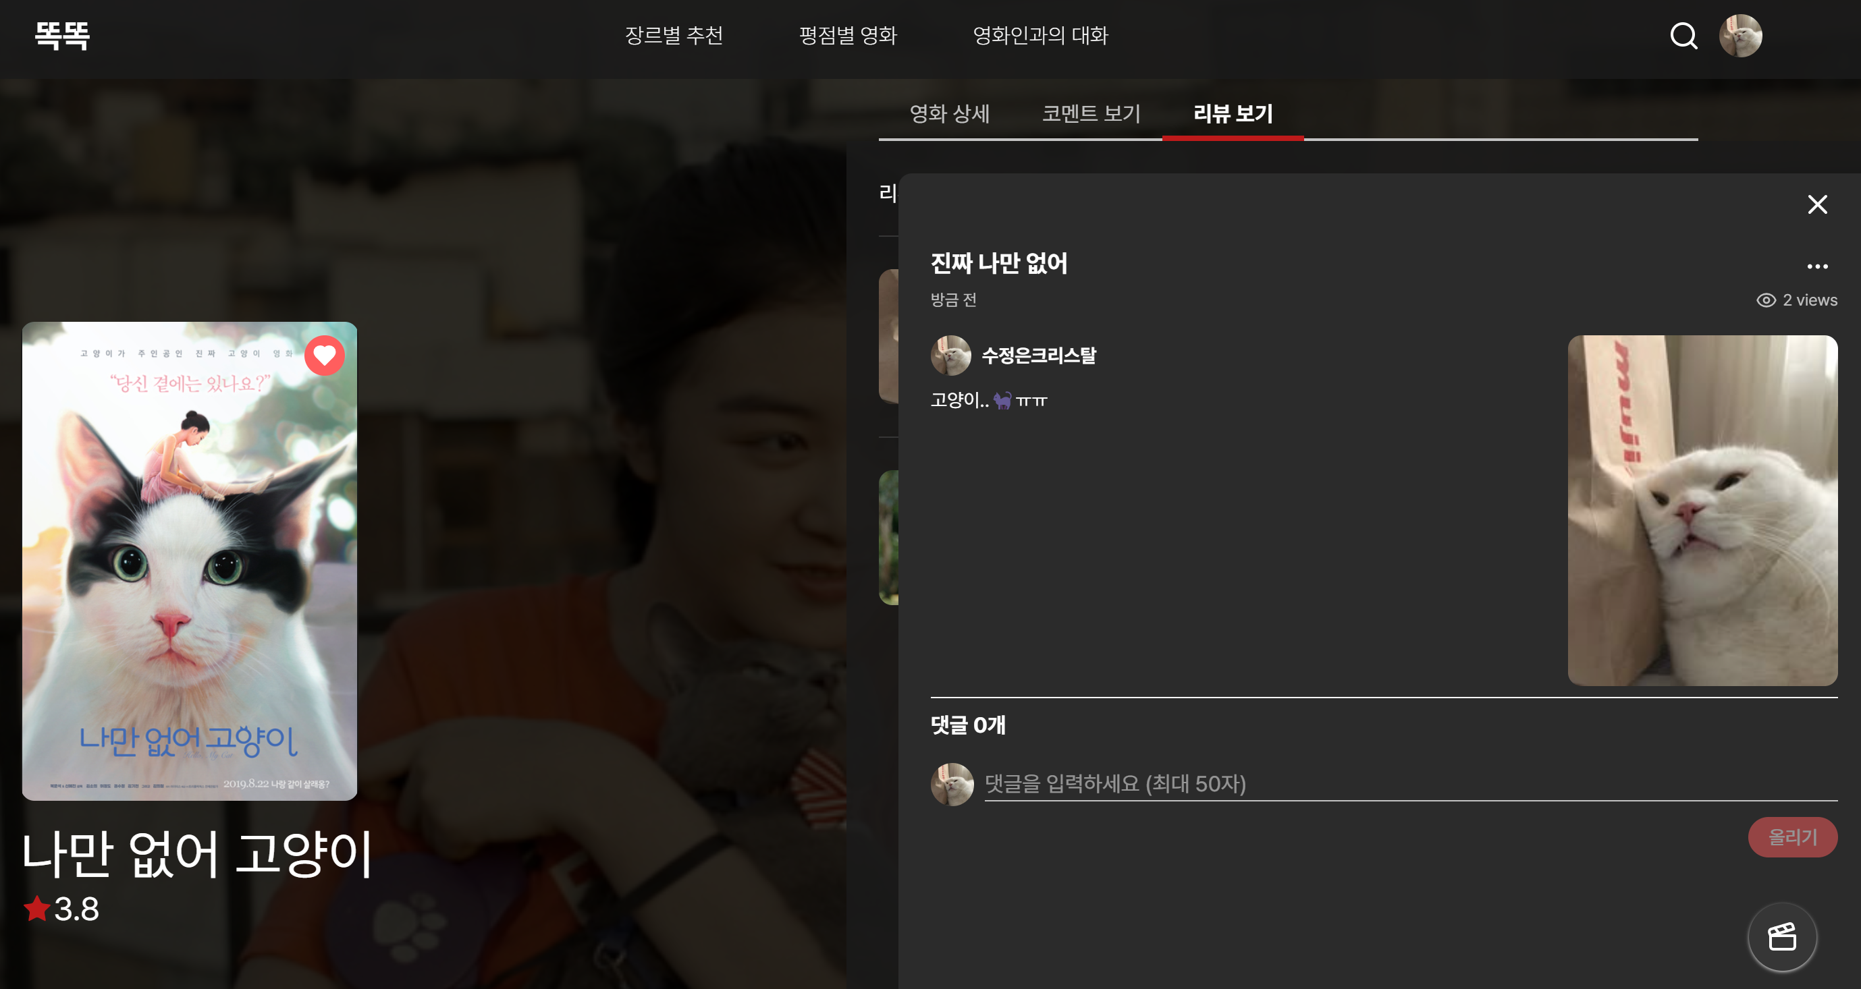
영화 상세 페이지 - 리뷰
리뷰의 이미지를 클릭하면
모달 창을 통해
첨부된 이미지 모두 조회 가능

Slide 14
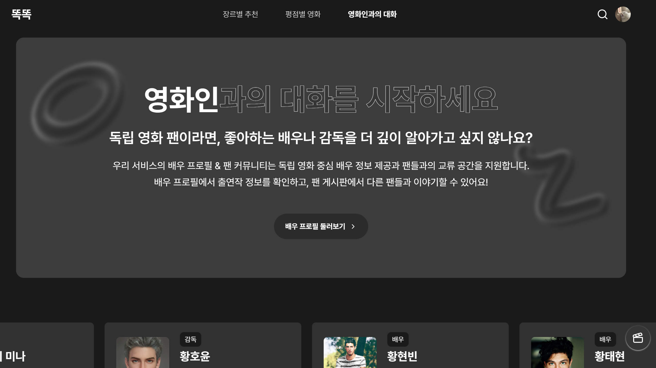
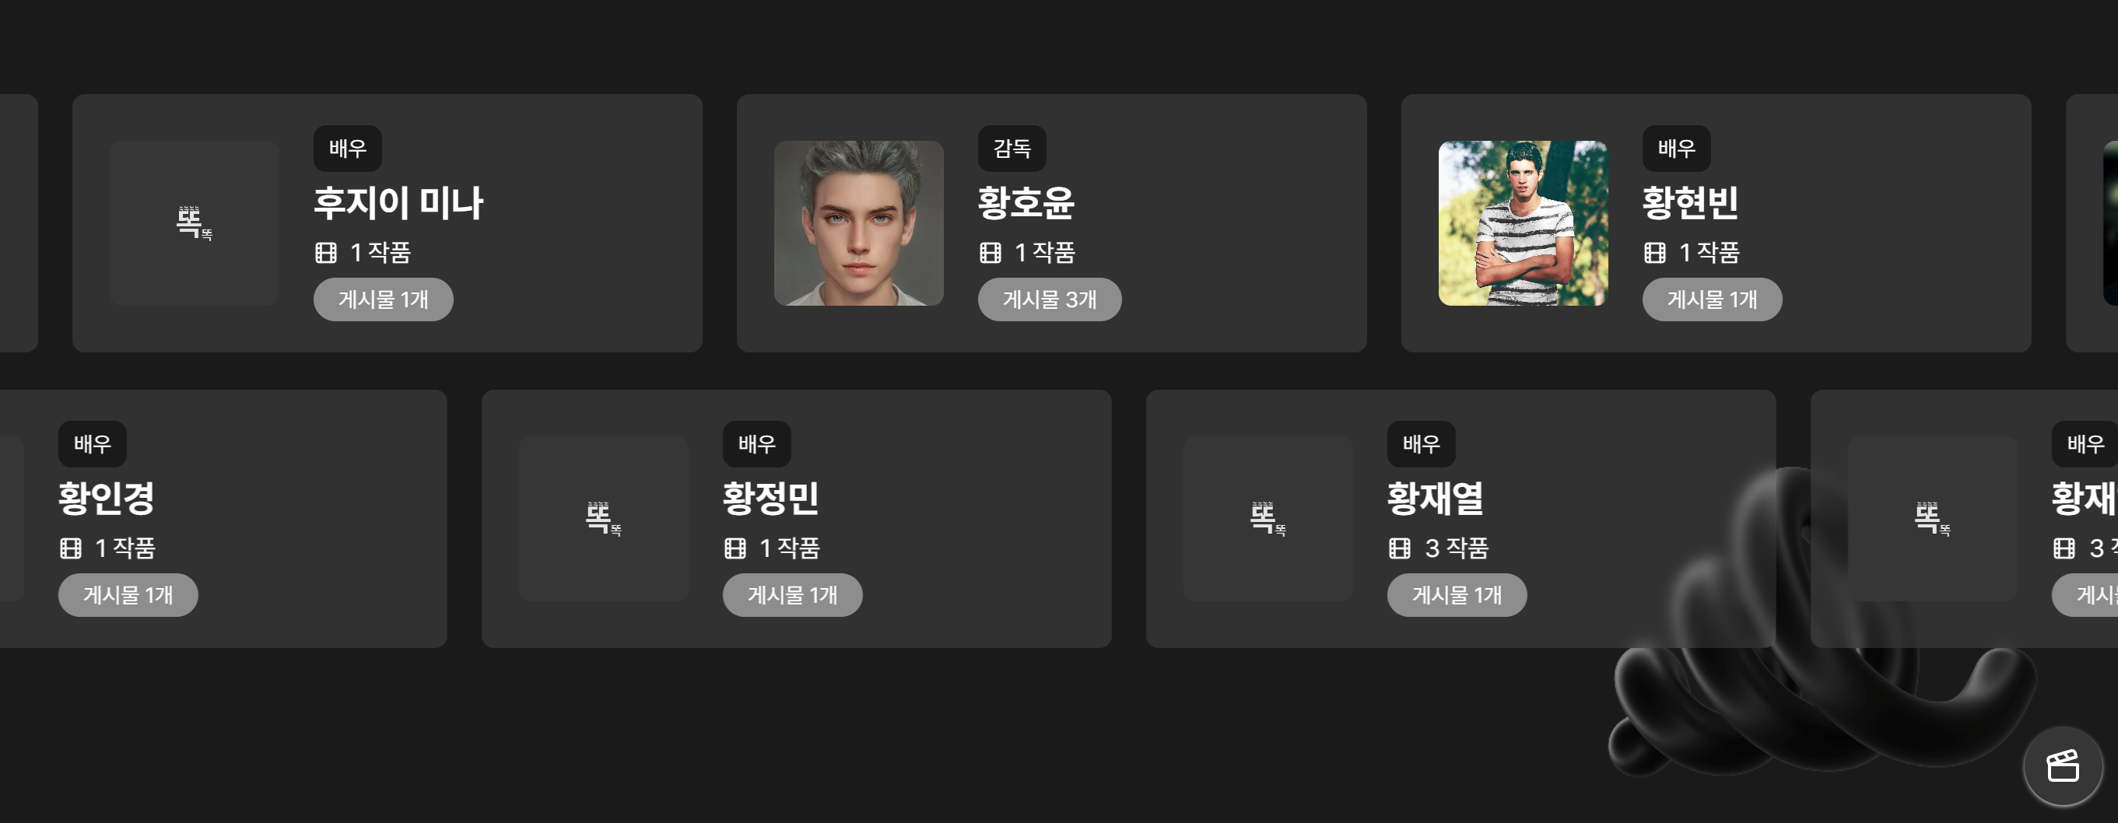


영화인과의 대화 (영화인 목록)
슬라이드를 통해
“똑똑”에서 조회 가능한
영화인 목록 제공
영화인 목록 상단 버튼( )을 통해
영화인 이름 검색 기능 제공

Slide 15

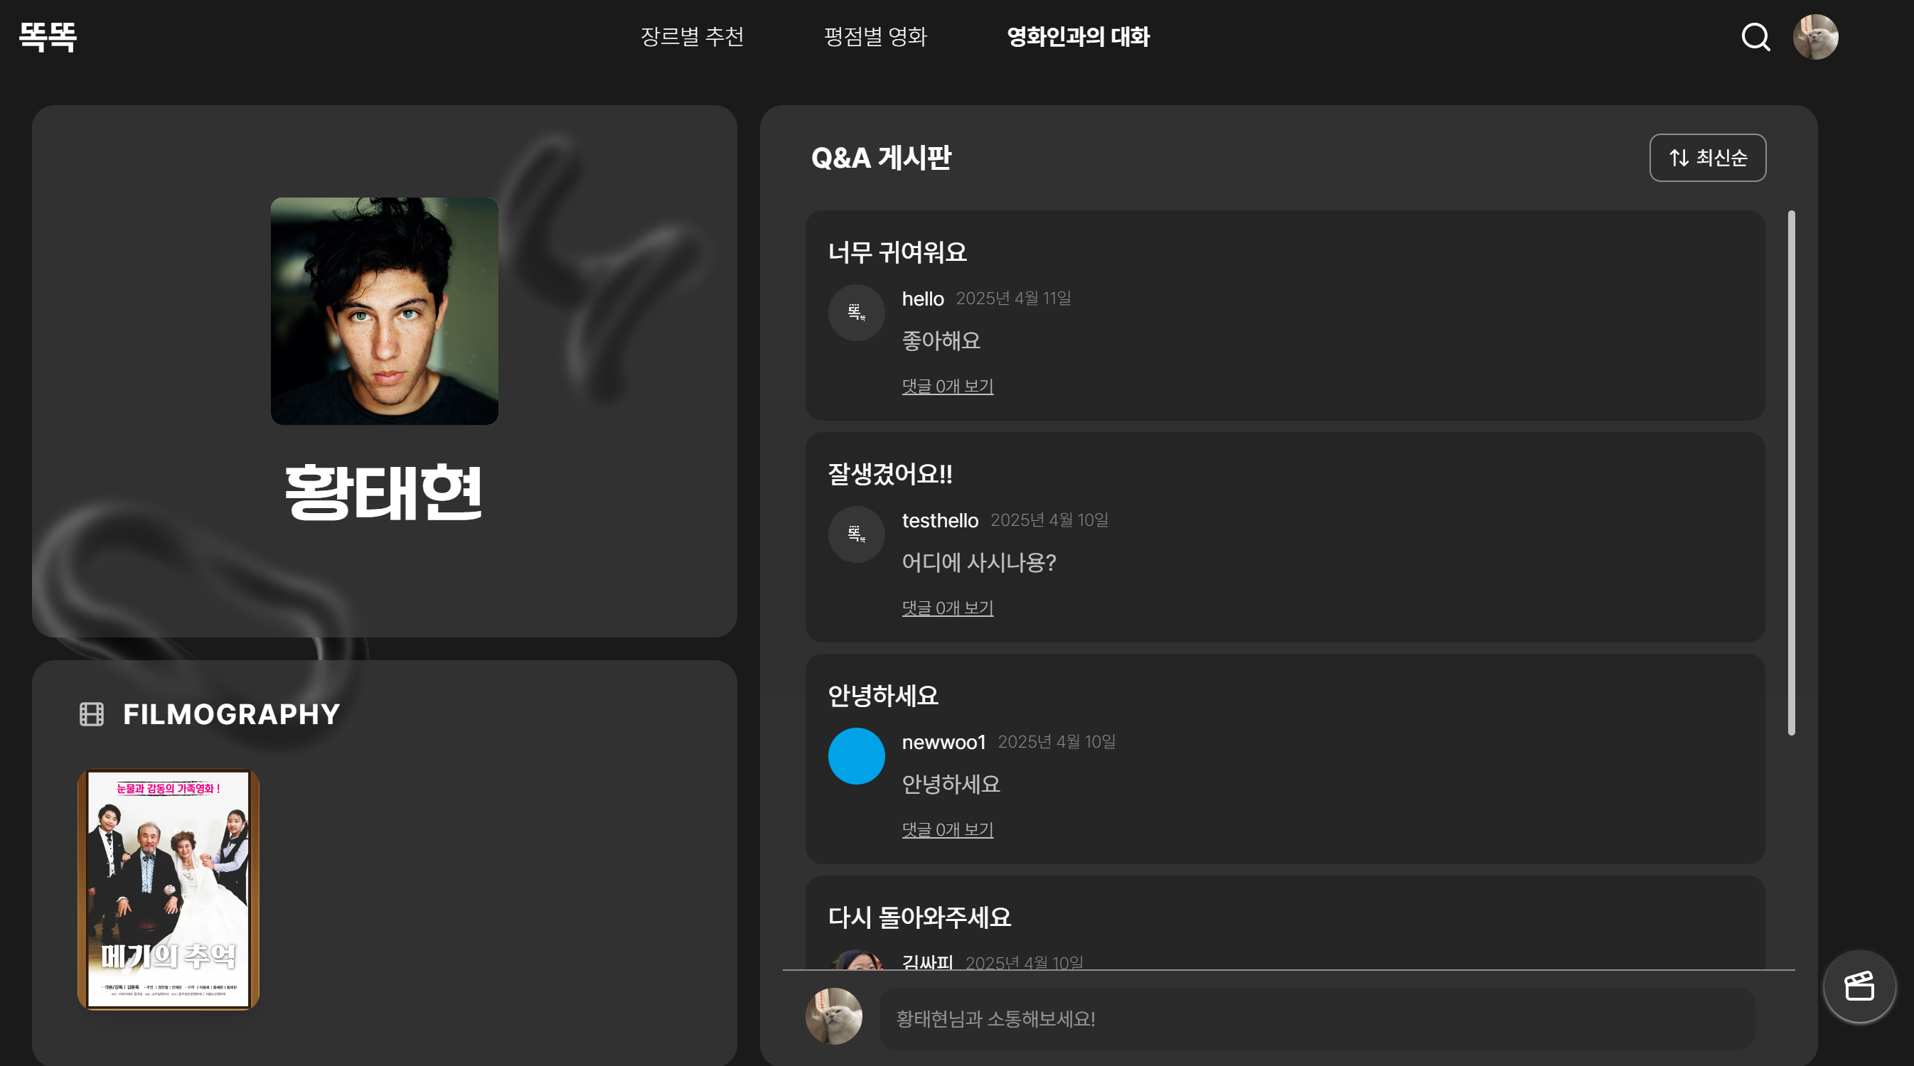
영화인 상세 페이지
Q&A 게시판 게시물 정렬 가능
작성된 Q&A 게시물에 대한
댓글 및 대댓글 조회 가능
영화 포스터를 클릭하여
영화 상세 페이지로 이동 가능

Slide 16
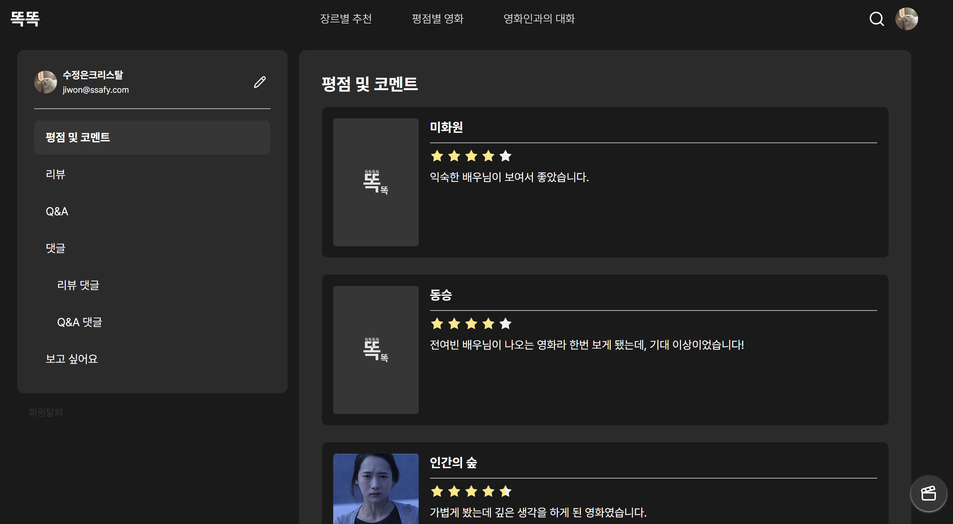

마이 페이지
버튼을 클릭하여
사용자의 기본 정보(닉네임,
프로필 이미지) 수정 가능
좌측의 항목을 클릭하여
사용자가 남긴 게시물과
좋아요(보고싶어요) 항목
조회 가능

